Slide 1
اصول سنتز نانوذرات با روش ترسیب شیمیایی (1)

Slide 2
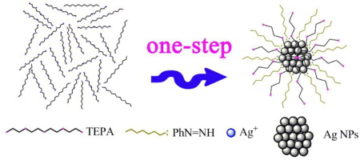
روش های سنتز شیمیایی
در بسیاری از سنتزهای نانو ، هدف تهیه نانوذرات تک‌پخش (Monodisperse) است.

Slide 3
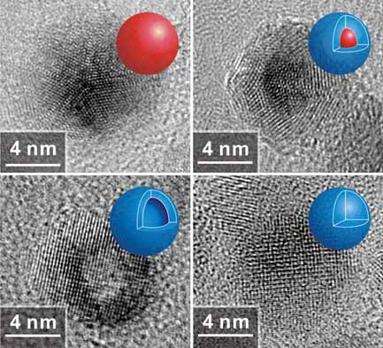
روش های سنتز شیمیایی
روند سنتز زمانی ارزشمند است که تغییرات در اندازه ذرات محصول کمتر از 5% باشد.
نانوذراتی که گستره اندازه (Size Distribution) محدود دارند، خصوصیات همگن و ویژه‌ای را از خود نشان می‌دهند.
تنها چنین نانوساختارهایی این قابلیت را دارند که به طور گسترده در محصولات صنعتی به کار روند.
ارائه روش های سنتز نانومواد در مقیاس بالا (Large Scale) که منجر به تولید ذرات تک‌پخش و همگن می‌شوند، بسیار قابل توجه است.

Slide 4
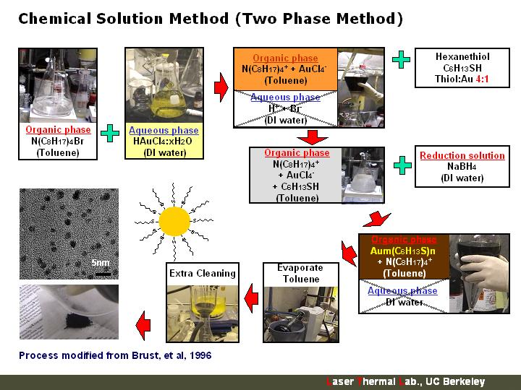
روش های سنتز شیمیایی
سنتزهای شیمیایی روش‌هایی را در بر می‌گیرند که شامل رسوب‌گیری (Precipitation) از فاز مایع (یا محلول) است.
این روش‌ها در مقابل روش‌های مکانیکی سنتز نانومواد (معمولاً رویکردهای بالا به پایین) و روش‌های فیزیکی (معمولاً روش‌های سنتز از فاز گازی) قرار می‌گیرند.

Slide 5
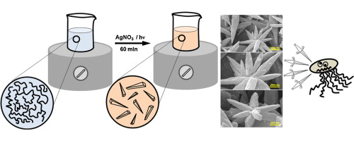
روش های سنتز شیمیایی
دیگر نامهای این روش در برخی متون:
روش های سنتز تر یا مرطوب (Wet Synthesis Methods)
سنتز از فاز محلول (Solution Phase Synthesis)
در این حالت گونه‌های محلول به فرم شیمیایی نامحلول (یا کم‌محلول) تبدیل می‌شوند.

Slide 6
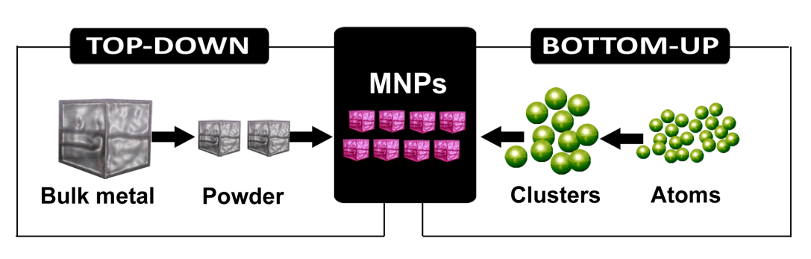
روش های سنتز شیمیایی
روش‌های شیمیایی سنتز نانومواد، از آن جهت که از رویکردهای پایین به بالا (Bottom Up Method) محسوب می‌شوند...
  توانایی مهندسی نانوساختار و همچنین اصلاح سطح (Surface Modification) را فراهم می‌آورند.

Slide 7
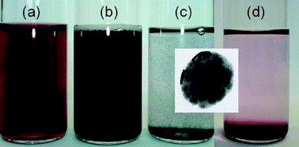
روش های سنتز شیمیایی
روش‌های سنتز از فاز محلول همانند روش‌های فیزیکی (و برخلاف بسیاری از روش‌های مکانیکی)، علاوه بر نانوپودرها...
  قابلیت ساخت لایه‌نازک (Thin Film) با فناوری‌ نانو را داراست.
روش‌های شیمیایی در مقایسه با روش‌های فیزیکی به امکانات ساده‌تر و ارزانتری نیازمندند.
  این خود یک مزیت عمده در مقیاس تحقیقات آزمایشگاهی و همچنین تولیدات صنعتی محسوب می‌شود.

Slide 8
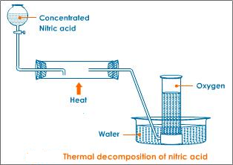
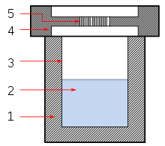
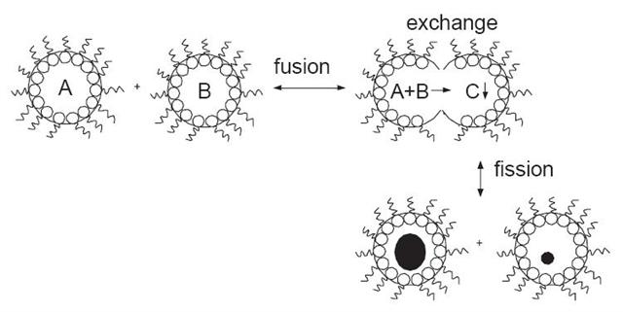
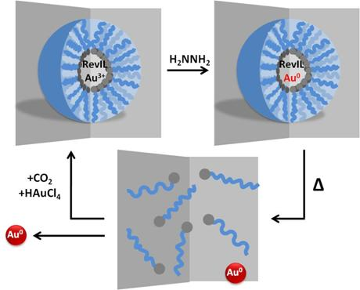
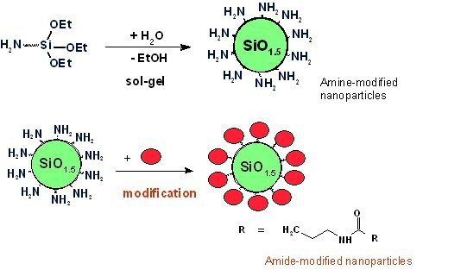
روش های سنتز شیمیایی
روش های سنتز شیمیایی شامل موارد زیر است:
تخریب حرارتی (Thermal Decomposition)
سولوترمال و هیدروترمال (Solvothermal and Hydrothermal)
سنتز در میکروامولسیون (Microemulsion)
مایسل معکوس (Reverse Micelle)
سل-ژل (Sol-Gel)
روش های ترسیب شیمیایی (Chemical Precipitation)

Slide 9
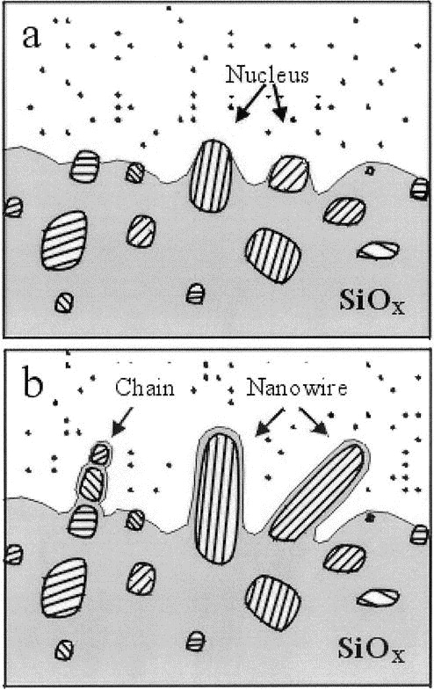
روش ترسیب شیمیایی
(Chemical Precipitation Synthesis)
روش ترسیب شیمیایی، اصلی ترین و جزء اولین‌ها در میان روش‌های شیمیایی ساخت نانوذرات است.
این روش گاه به طور دقیق‌تر روش هم رسوبی (Co-precipitation) نیز نامیده می‌شود، چون...
  هم‌رسوبی فرآیندی ‌است که در آن ‌ماده ای محلول در محیط به ساختاری نامحلول تبدیل می‌شود.

Slide 10
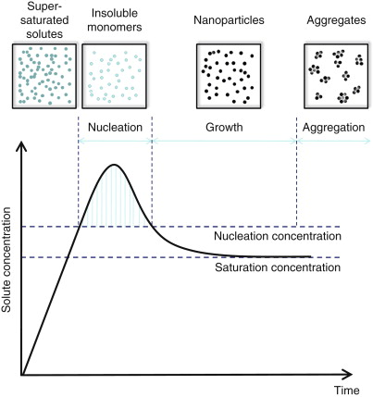
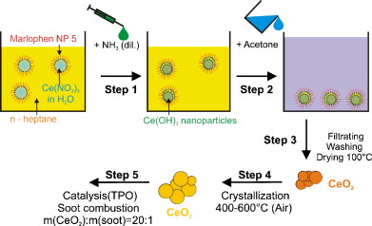
روش ترسیب شیمیایی
(Chemical Precipitation Synthesis)
فرآیند رسوب‌گیری شیمیایی مراحل هسته‌زایی (Nucleation) و رشد (Growth) را در بر دارد.
  کنترل همین دو مرحله است که منجر به تولید محصولات با کیفیت می گردد.

Slide 11
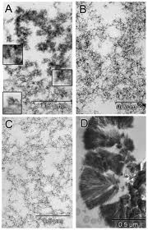
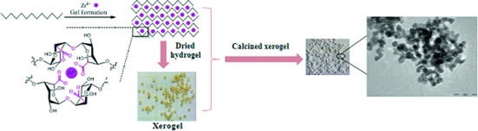
روش ترسیب شیمیایی
(Chemical Precipitation Synthesis)
بسیاری از ترکیباتی که با این روش (در دماهای پایین) ایجاد می‌شوند، حالت بی‌شکلند.
لذا برای به‌دست آوردن محصولاتی با ساختار بلوری مناسب...
  انجام فرآیندهای حرارتی ثانویه همچون کلسینه شدن یا بازپخت ضروری است.
فرآیندهای حرارتی ثانویه‌ می‌توانند منجر به کلوخه‌ای شدن و کاهش کیفیت ذرات محصول شوند.
  از همین رو تهیه ذرات تک‌پخش با روش ترسیب شیمیایی به سختی مهیا می‌شود.

Slide 12
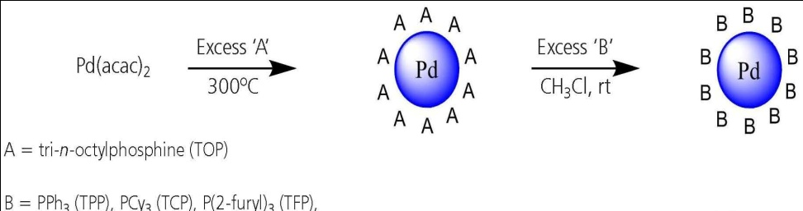
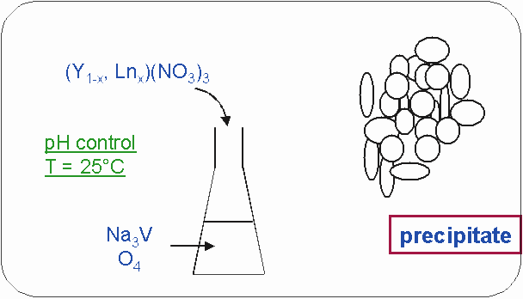
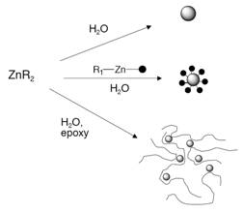
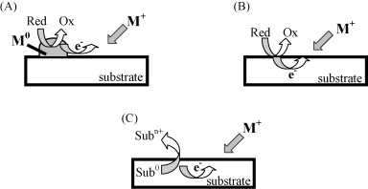
واکنش‌های شیمیایی در سنتزهای نانو
این واکنش‌ها به صورت کلی فرآیندهای سنتزی هم‌رسوبی (Coprecipitation) نامیده می‌شوند و شامل انواعی از واکنش های زیر می باشند:
واکنش‌های رسوبی (Precipitation)
اکسایش-کاهش (Redox)
فرآیندهایی همچون آب‌کافت (Hydrolysis)
گرماکافت (Thermolysis)
بسپارش (Polymerization)
تراکم (Condensation)

Slide 13
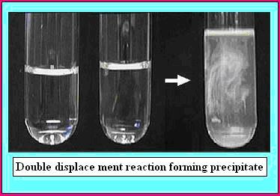
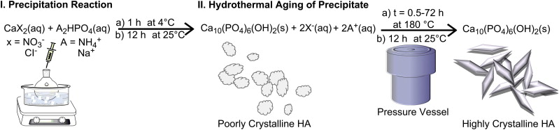
واکنش‌های شیمیایی در سنتزهای نانو
واکنش‌های رسوبی (Precipitation Reactions):
زمانی که غلظت ترکیب از حلالیت آن فراتر می‌رود، ماده شروع به رسوب کردن می‌کند.
گاه رسوب گیری در شرایط فوق اشباع صورت می‌گیرد.
معمولاً واکنش‌های جانشینی متقابل (Metathesis Reaction) می‌توانند منجر به تولید جامد یونی‌ کم‌محلول شوند، که محصول رسوبی را ایجاد می‌کند.
گاه این واکنش به‌طور ساده واکنش جانشینی دوگانه (Double Displacement) خوانده می‌شود.

Slide 14
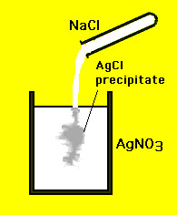
واکنش‌های شیمیایی در سنتزهای نانو
شمای کلی واکنش جانشینی دوگانه و واکنش بین نمک نیترات نقره و سدیم کلرید:
کلرید نقره کم محلول است و تقریباً به محض تولید در محلول، رسوب می‌کند.
محصول سدیم نیترات که با (aq) در معادله نمایانده شده، در محیط آبی محلول است و به صورت یون‌های مجزای Na⁺ و NO₃⁻ وجود دارد.
این یون‌ها تنها نقش همراه (Contour Ion) یا ناظر (Spectator Ion) را داشته‌اند و خود در واکنش شرکت نکرده اند.

Slide 15
واکنش‌های شیمیایی در سنتزهای نانو
با حذف یون‌های ناظر، می‌توان واکنش کلی را به‌صورت زیر نوشت:
یون‌های نقره و کلرید (بر خلاف کاتیون سدیم و نیترات)...
تنها در غلظت بسیار پایین می‌توانند در کنار یکدیگر در محلول آبی حضور داشته باشند.
این یونها سریعاً تشکیل رسوب می دهند.
در جهت عکس معادله بالا می‌توان گفت که...
  رسوب کلرید نقره به‌میزان کم در محیط آبی محلول است و بر اثر انحلال ناچیز، مقدار اندکی از یون‌های نقره و کلرید آزاد در محیط ایجاد می‌گردد.

Slide 16
واکنش‌های شیمیایی در سنتزهای نانو
واکنش جانشینی ترسیبی ساده با در نظر گرفتن ضرایب استوکیومتری:
رابطه تعادل ترمودینامیکی بین محصول و اجزای تشکیل دهنده‌ واکنش بالا بر حسب غلظت (به‌جای فعالیت)...
  با عبارت حاصلضرب حلالیت (Solubility Product) بیان می‌گردد:
عبارات درون براکت نشان دهنده غلظت گونه‌های A و B می‌باشند.
مقادیر K_{sp} و درنتیجه حلالیت برای برخی ترکیبات از جمله هیدروکسیدها (Hydroxides)، کربنات‌ها (Carbonates)، اگزالات ها (Oxalates) و کلکوژناید ها (Chalcogenides) در حلال آبی کوچک است.

Slide 17
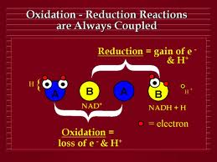
واکنش‌های شیمیایی در سنتزهای نانو
واکنش‌های اکسایش-کاهش (Redox):
هرچند واکنش‌های جانشینی دوگانه می‌توانند منجر به تشکیل ترکیبات کم‌محلول شوند، اما واکنش‌های دیگری نیز ترکیبات کم‌محلول را فراهم می‌آورند.
واکنش‌های اکسایش-کاهش با تغییر در عدد اکسایش اجزاء به‌کار رفته در واکنش همراه هستند.

Slide 18
واکنش‌های شیمیایی در سنتزهای نانو
برای تهیه فرم نامحلول از یون فلزی در محیط آبی، به طور معمول از واکنش کاهش (Reduction) استفاده می‌شود.
نیم‌واکنش احیای فلز در زیر آورده شده‌است:
الکترون (ne⁻) در معادله بالا می‌تواند از اکسیداسیون یک عامل کاهنده شیمیایی فراهم می‌شود.

Slide 19
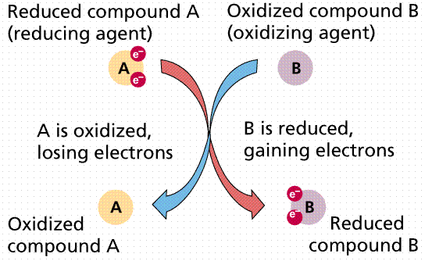
واکنش‌های شیمیایی در سنتزهای نانو
همیشه در یک فرآیند اکسایش-کاهش شیمیایی (Redox)، دو ترکیب شیمیایی در کنار یکدیگر اکسید و احیا می‌شوند.
ترکیبی که اکسید می‌شود الکترون آزاد می‌کند و لذا کاهنده (Reducing Agent) نامیده می‌شود.
ترکیب دوم (در اینجا یون فلزی به عنوان اکسنده) باعث اکسیداسیون عامل کاهنده می‌شود.

Slide 20
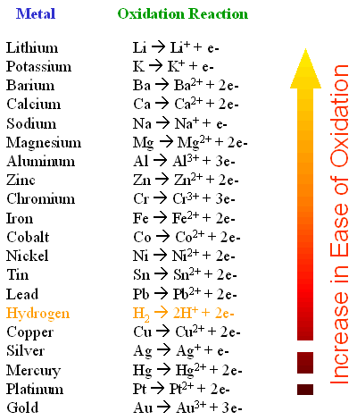
واکنش‌های شیمیایی در سنتزهای نانو
اینکه دو ماده در کنار یکدیگر در طی یک فرآیند اکسید و احیا نقش الکترون‌دهنده و الکترون‌گیرنده‌ را بازی کنند به....
پتانسیل استاندارد الکترودی (Standard Electrode Potential – E⁰) مربوط است.
این کمیت (E⁰) در اصل شاخصی از تمایل ترکیب شیمیایی جهت گرفتن و یا آزاد کردن الکترون است که از جداول مربوطه در کتب شیمی تجزیه قابل استخراج است.

Slide 21
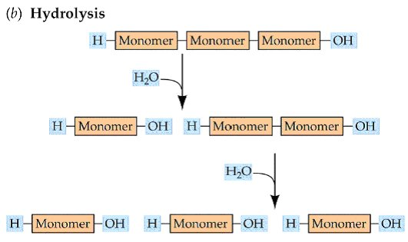
واکنش‌های شیمیایی در سنتزهای نانو
فرآیند آب‌کافت (Hydrolysis):
در فرآیند آب‌کافت، با افزایش یک مولکول آب در ساختار ‌ مولکول شیمیایی، شکست در پیوند خاصی از مولکول اولیه اتفاق می‌افتد.
  با دخالت یک‌مولکول آب، مولکول اولیه (معمولاً) به دو بخش می‌شکند.

Slide 22
واکنش‌های شیمیایی در سنتزهای نانو
در بسیاری موارد مولکول آب نیز خود می‌شکند و هر جزء آن به بخشی از مولکول اولیه متصل می‌شود.
حتی در محیط آبی خالص نیز، آب به یون‌های هیدروکسیل (Hydroxyl, OH⁻) و هیدرونیوم (Hydronium, H₃O⁺) تفکیک (Dissociation) می‌شود.
گاه یون‌های هیدرونیوم به‌راحتی به صورت یون پروتون (Proton, H⁺ ) نمایش داده می‌شوند.
واکنش تفکیک مولکول‌های آب:
شمایی از فرآیند آب‌کافت یک گروه عاملی بر سطح ابرمولکول فولرن:

Slide 23
واکنش‌های شیمیایی در سنتزهای نانو
آب‌کافت یکی از مراحل پایه‌ای در روش سنتزی سل-ژل (Sol-Gel) است.
فرآیند آب‌کافت در بسیاری موارد در مورد کاتیون‌های فلزی اتفاق می‌افتد.
فرآیند آب‌کافت برای یون‌های فلزی:
یون فلزی آب‌پوشیده (Hydrated) معمولاً در نهایت (بسته به pH محیط) به هیدروکسید فلز (Hydroxide) تبدیل می‌گردد.

Slide 24
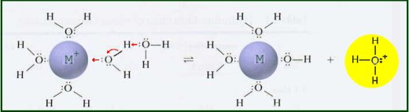
واکنش‌های شیمیایی در سنتزهای نانو
در بسیاری موارد، هیدروکسید فلزی پیش‌ماده مناسبی برای سنتز اکسیدهای فلزی است.
تبدیل هیدروکسید به اکسید فلزی معمولاً با فرآیندهای تخریب حرارتی (Thermal Decomposition) صورت می‌گیرد.
تبدیل مستقیم تیتانیوم کلرید (TiCl₃) به اکسید تیتانیوم (TiO₂) بر اثر آب‌کافت در حضور NH₄OH اتفاق می‌افتد.

Slide 25
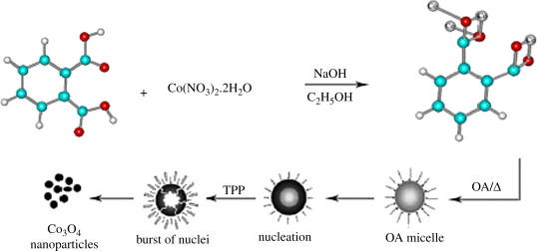
واکنش‌های شیمیایی در سنتزهای نانو
فرآیند گرماکافت (Thermolysis):
واکنش گرماکافت (یا گاه تحت عنوان تخریب حرارتی، Thermal Decomposition)، به تخریب شیمیایی و برگشت‌ناپذیر یک ماده در دمای بالا اطلاق می‌شود.
اگر محصول باقی‌مانده از این فرآیند یک رسوب جامد باشد (مانند فرآیند تخریب حرارتی کمپلکس‌های فلز-آلی کربونیل فلزات)...
  می‌تواند به عنوان رویکردی جهت سنتز نانومواد مورد بررسی قرار گیرد.

Slide 26
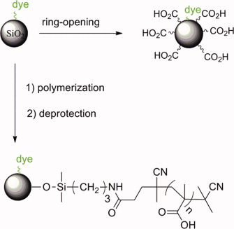
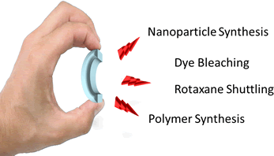
واکنش‌های شیمیایی در سنتزهای نانو
فرآیند بسپارش (Polymerization):
در طی فرآیند پلیمریزاسیون، مولکول‌های اولیه با پیوند شیمیایی به‌یکدیگر متصل شده و یک درشت‌مولکول ایجاد می‌کنند.
به مولکول‌های اولیه تک‌پار (Monomer) و به مولکول نهایی بسپار (Polymer) می گویند.

Slide 27
واکنش‌های شیمیایی در سنتزهای نانو
فرآیندهای بسپارش می‌توانند افزایشی (Addition Polymerization) و یا تراکمی (Condensation Polymerization) باشند.
در فرآیند بسپارش افزایشی، مولکول‌های اولیه به سادگی به یکدیگر افزوده می‌شوند.
در بسپارش افزایشی این اضافه‌شدن با از دست دادن مولکول‌های ساده (مثل آب، الکل و ...) همراه است.

Slide 28
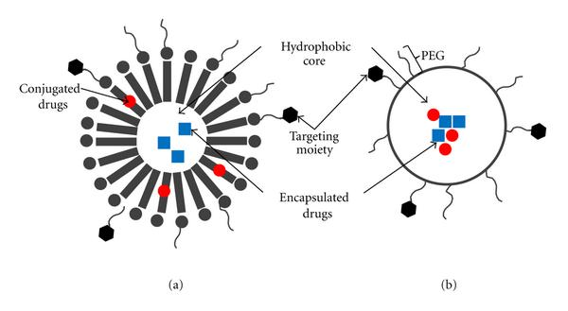
واکنش‌های شیمیایی در سنتزهای نانو
نانوذرات پلیمری به‌خصوص در نانوپزشکی با استقبال فراوانی مواجه شده‌اند.
این استقبال به دلیل زیست سازگاری و کاربرد گسترده آنها در فرآیندهای انتقال دارو (Drug Delivery) می‌باشد.

Slide 29
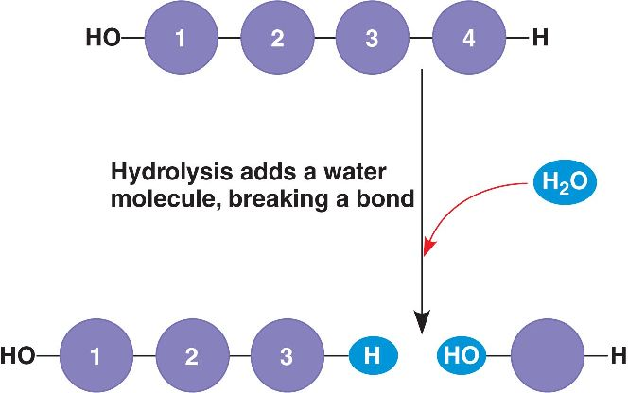
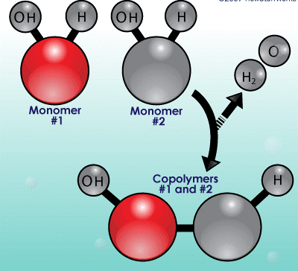
واکنش‌های شیمیایی در سنتزهای نانو
فرآیند تراکم (Condensation):
در فرآیند تراکم با اتصال مولکول‌های تک‌پار به یکدیگر، مولکول‌هایی به‌عنوان محصول جانبی ایجاد می‌شوند.
اگر مولکول آزاد شده آب باشد، این فرآیند عکس واکنش آب‌کافت به‌حساب می‌آید.
  در فرآیند آب‌کافت، بر اثر جذب آب، پیوند شیمیایی در مولکول شکسته می‌شود.
  در فرآیند تراکم، تشکیل پیوند باعث آزادسازی مولکول آب می‌شود.

Slide 30
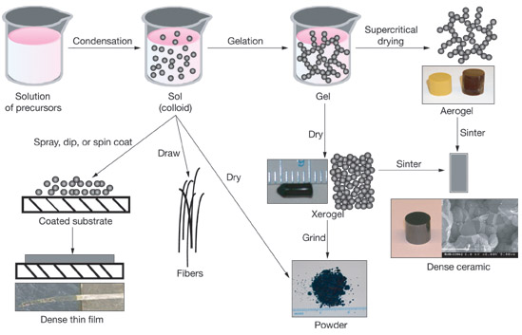
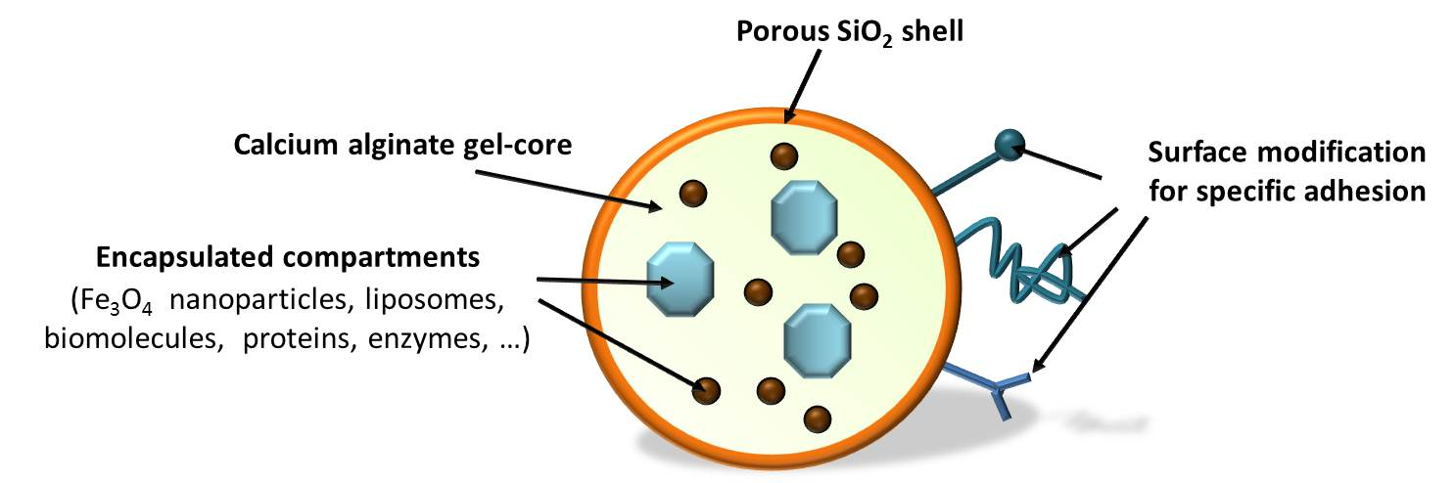
واکنش‌های شیمیایی در سنتزهای نانو
این فرآیند پایه‌ای ترین مرحله در فرآیند سل-ژل است.
معمولاً این مرحله همزمان و یا پس از فرآیند آب‌کافت اتفاق می‌افتد و منجر به تشکیل ساختارهای درشت‌مولکول به‌عنوان محصول می‌شود.
بر اثر این پدیده، محلول اولیه (سل) به مرور دارای گرانروی (Viscosity) بیشتر می‌شود و به‌سمت فاز جامد حرکت می‌کند.

Slide 31
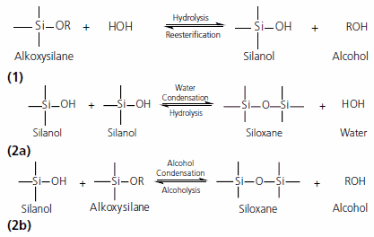
واکنش‌های شیمیایی در سنتزهای نانو
معمول‌ترین مثال از این روند، فرآیند تراکمی گروه های سیلانول (Si-OH) و تشکیل شبکه SiO₂ می‌باشد.
گروه‌های سیلانول خود حاصل آب‌کافت گروه‌های آلکوکسید (Si-OR) است.

Slide 32
بحث و نتیجه گیری
سنتزهای شیمیایی از مطلوب‌ترین روش‌های ساخت نانوذرات هستند.
این روش‌ها که به روش‌های سنتز تر نیز معروفند، بر پایه ترسیب ترکیبی با حلالیت کم‌ از محلول‌های آبی و غیر آبی عمل می‌کنند.
از این دسته می‌توان به روش‌های سنتزی هم رسوبی، سنتز در میکروامولسیون، سنتز با گرماکافت، روش سل‌-ژل و روش‌های سولوترمال-هیدروترمال اشاره نمود.
علاوه بر واکنش‌های رسوبی معمول که در شیمی واکنش های جانشینی خوانده می شوند، واکنش‌هایی نظیر اکسایش-کاهش نیز در روند سنتز نانوذرات به‌کار گرفته می‌شوند.

Slide 33
بحث و نتیجه گیری
روش‌های شیمیایی سنتز نانوذرات می‌توانند فرآیندهایی همچون موارد برشمرده در زیر باشد:
آب‌کافت
تراکم
بسپارش
گرماکافت مولکول‌های پیش‌ماده

